Slide 1

Chủ đề 3: Cộng đồng địa phương
Bài 11: Con người nơi em sống

Slide 2


Slide 3
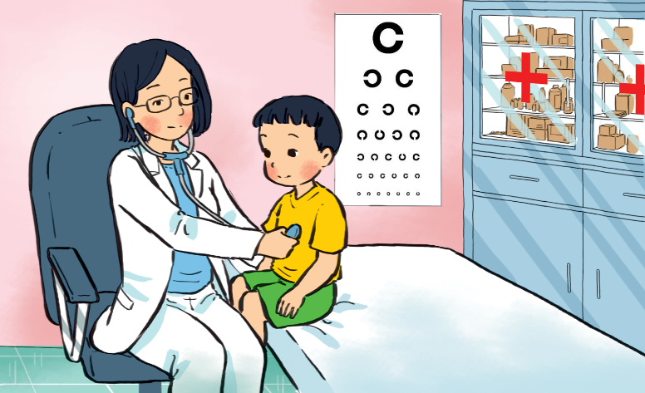
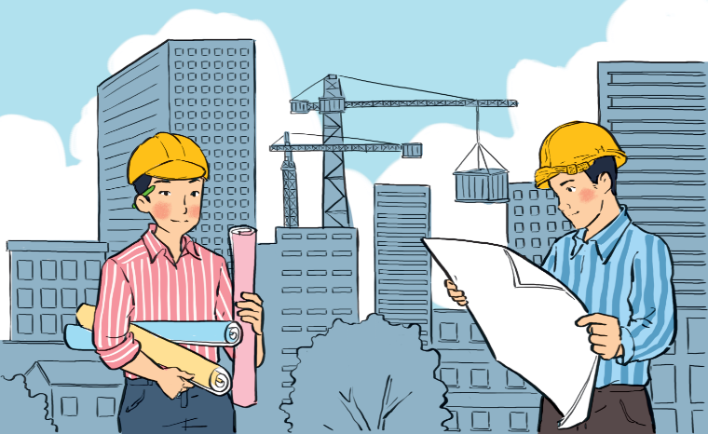
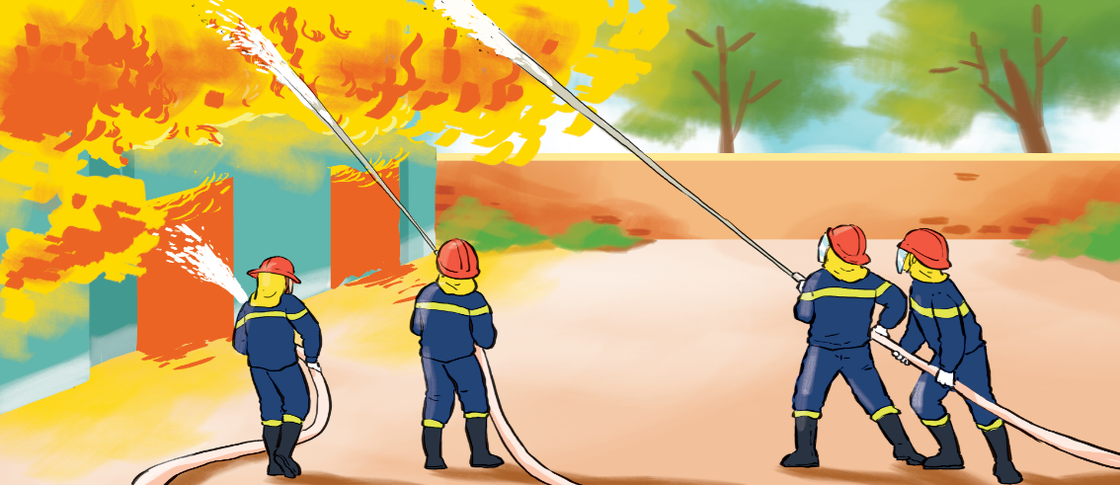
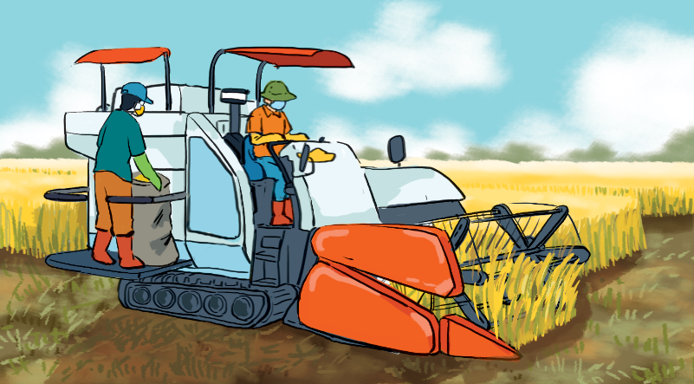
Quan sát hình và cho biết công việc của những người trong hình.
1
2
3
4

Slide 4
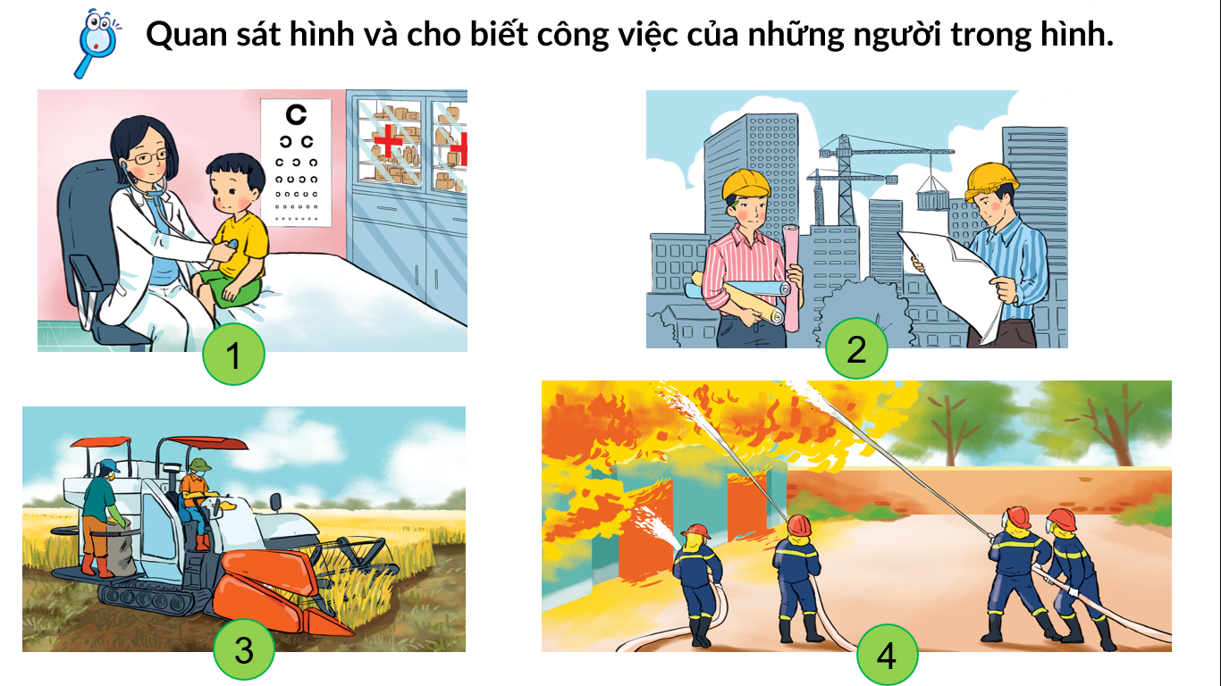
Những người trong hình là ai ?
Công việc của họ là gì ?
Công việc đó đem lại lợi ích gì ?

Slide 5

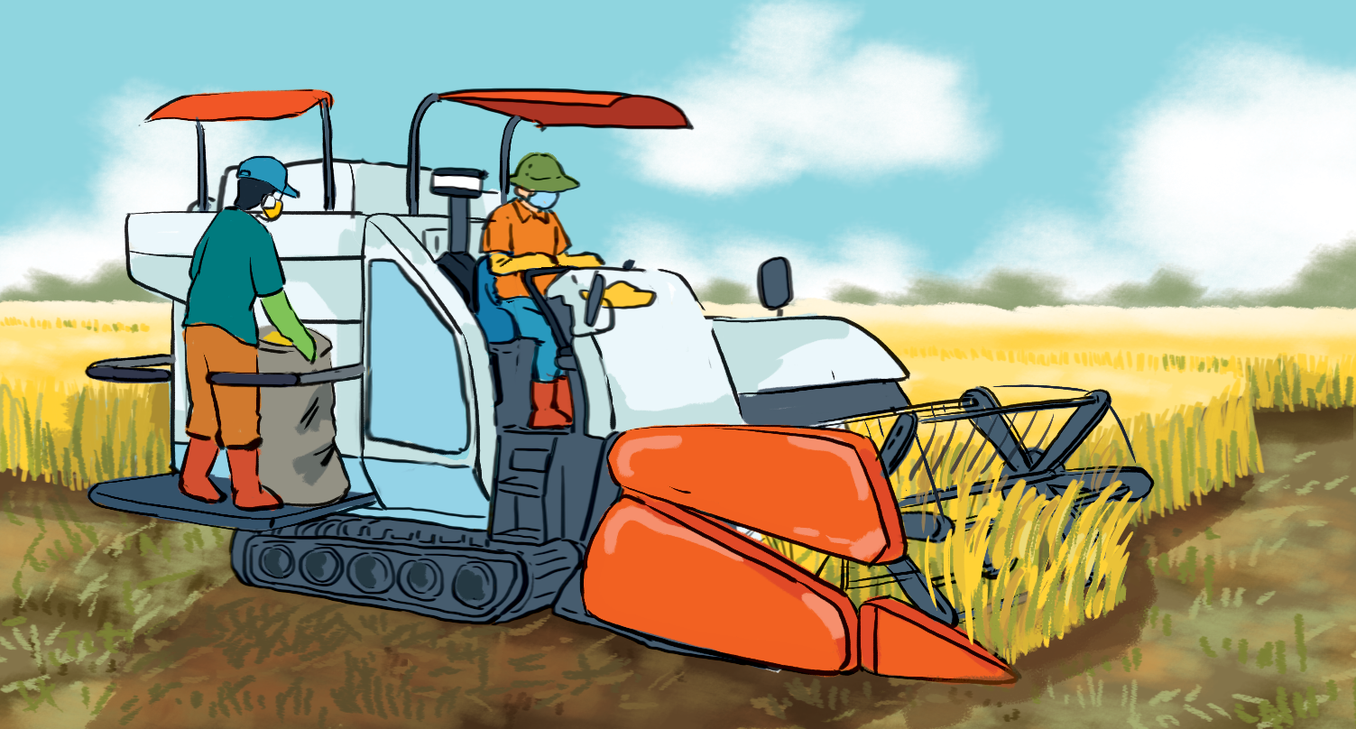


Quan sát hình và cho biết công việc của những người trong hình.
3
4
2
1

Slide 6
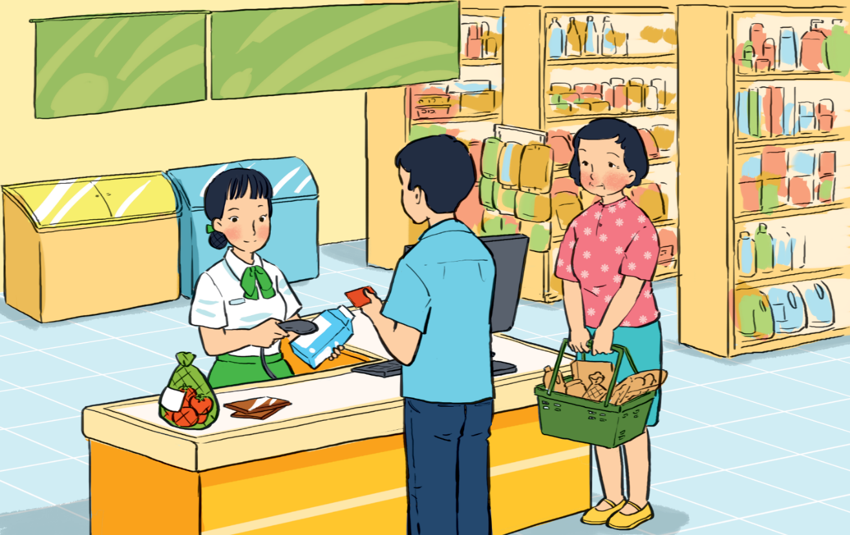
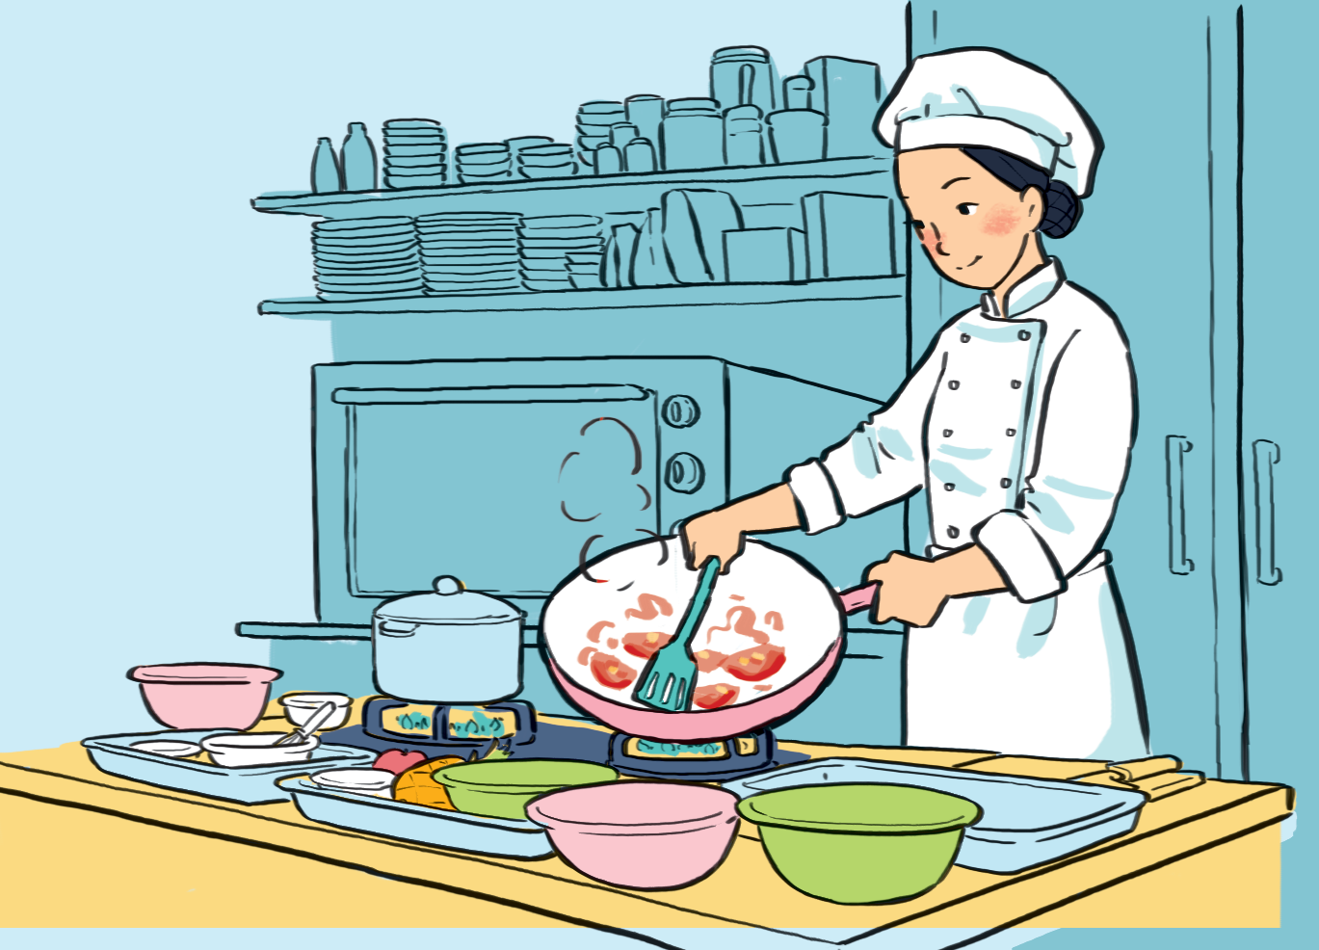
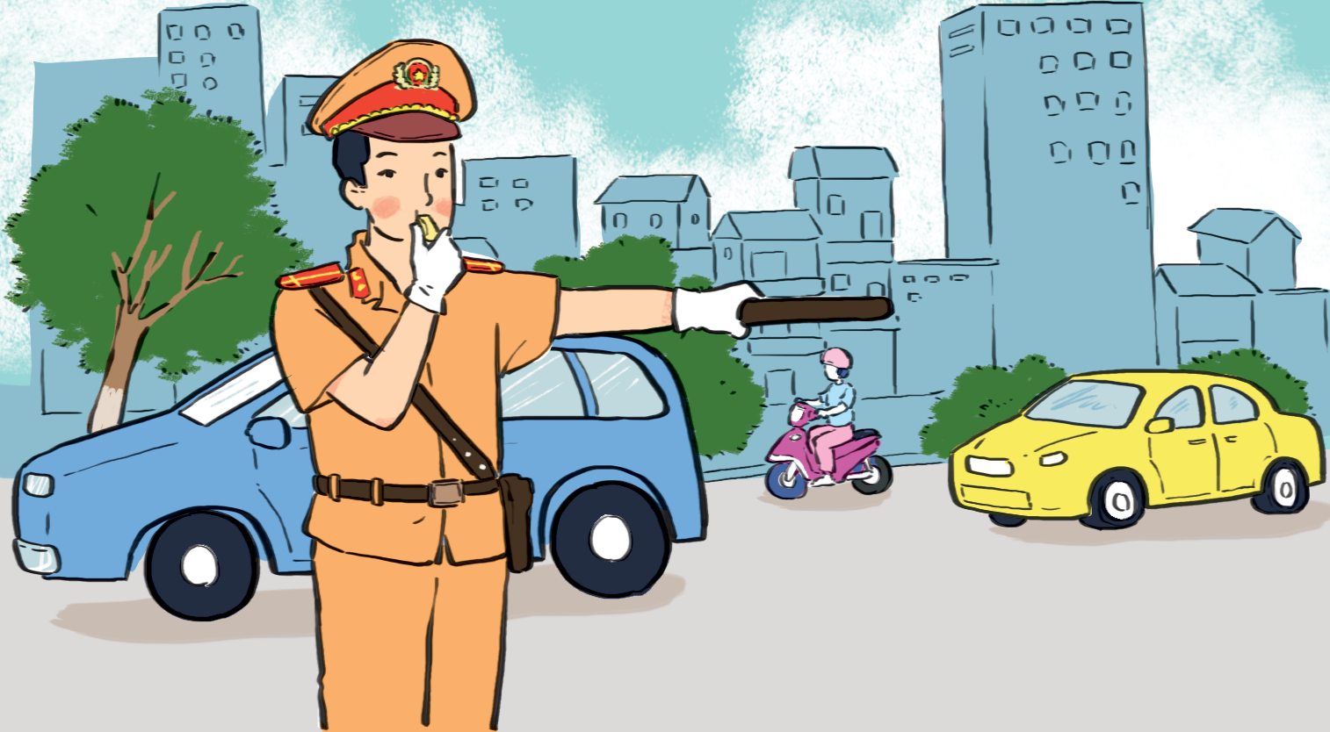
Những người trong hình là ai ?
Công việc của họ là gì ?
Công việc đó diễn ra ở đâu ?
5
7
6

Slide 7



6
5
7

Slide 8
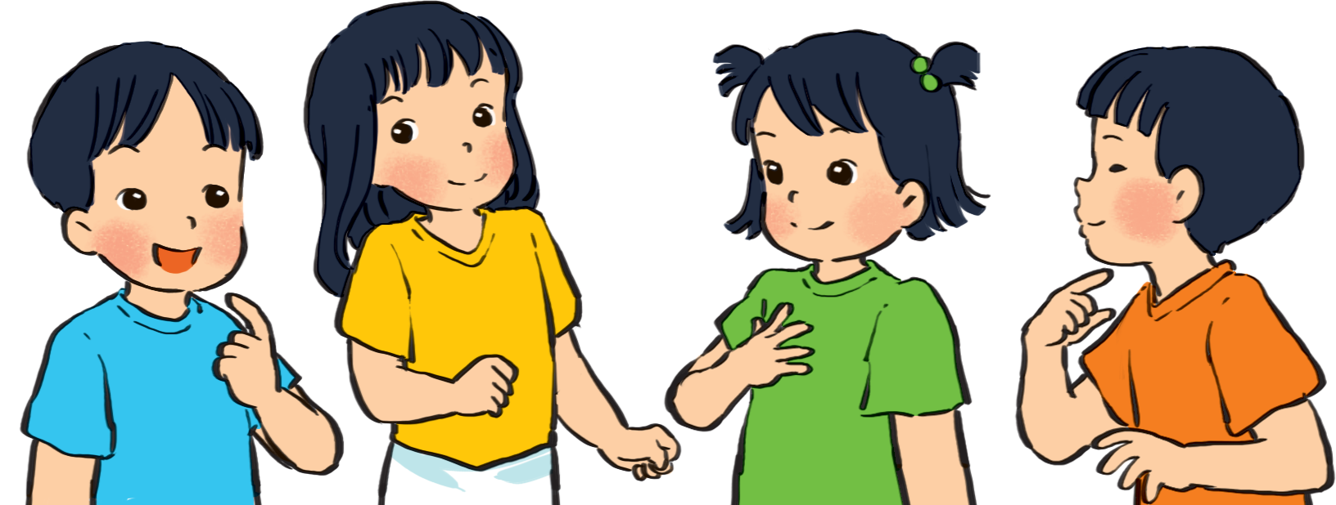
Cùng kể về công việc của bố mẹ và người thân.
Mẹ mình là...
Bố mình là...

Slide 9


Slide 10
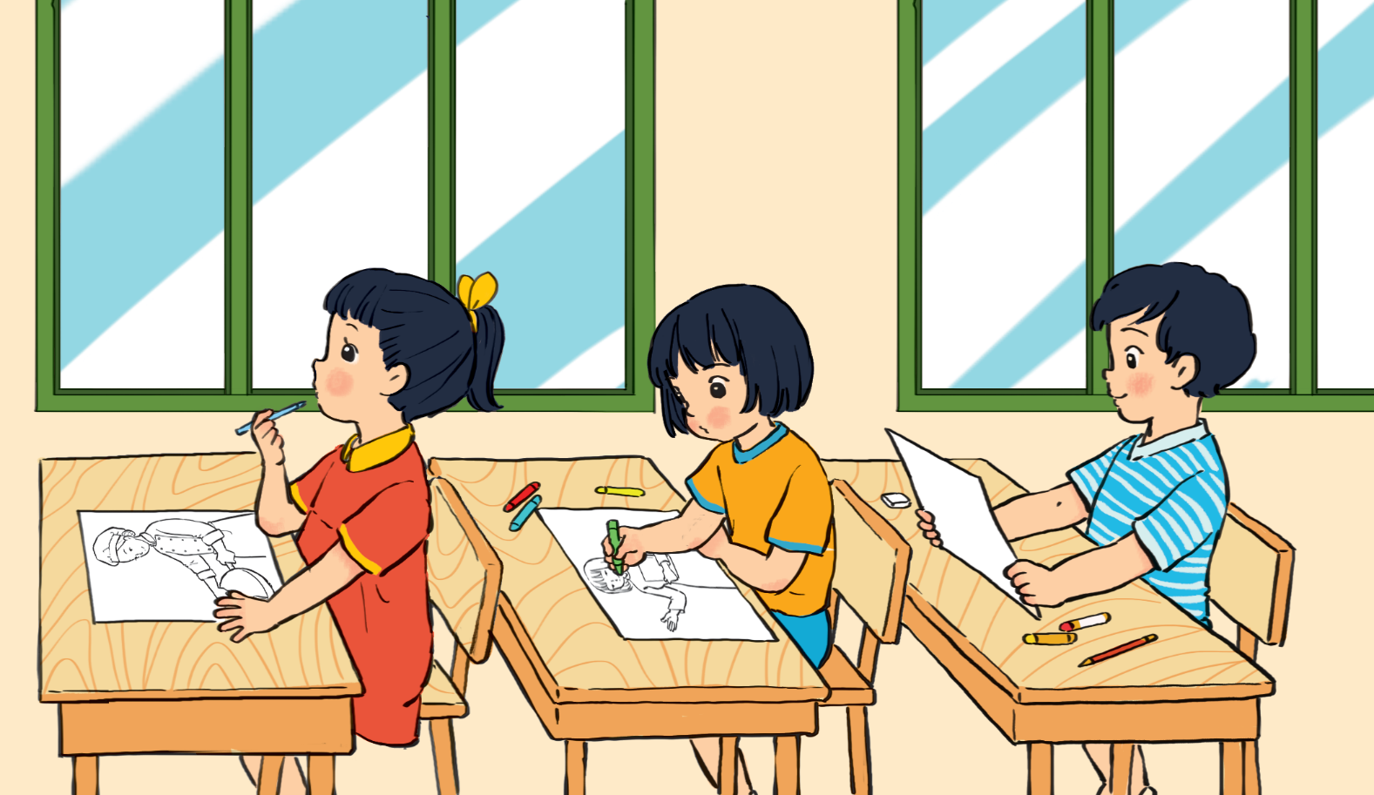
Vẽ và nói với bạn về công việc mơ ước của em trong tương lai
Sau này mình muốn làm...

Slide 11

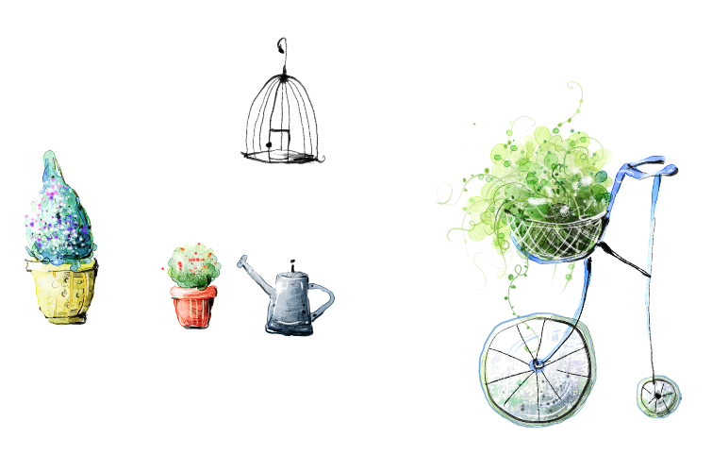



Tự nhiên xã hội
Chào các con!

